Slide 1

RIESGO BIOLOGICO
Por Aleida Salazar
Sandra Gil

Slide 2
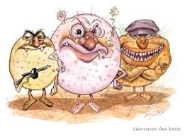

Slide 3
Peligro
Es algo que tiene la potencialidad de causar daño a las personas, equipos o al medio ambiente.
Riesgo
Es la probabilidad de sufrir daño a la salud proveniente de un desequilibrio entre el trabajador, la actividad que se realiza, las condiciones y el medio ambiente de trabajo
Riesgo ocupacional
Se define como el conjunto de factores, físicos, químicos, biológicos, psíquicos sociales y ergonómicos que aislados o en interrelación actúan sobre el individuo provocando daños a la salud en forma de accidente o enfermedades asociadas con la ocupación.

Slide 4
Definición
Es la probabilidad de infectarse con un agente biológico, dentro de las cuales se incluyen bacterias, virus, parásitos, hongos, otros microorganismos y sus toxinas asociadas; tienen la capacidad de dañar la salud humana en diferentes modos, desde una reacción alérgica leve hasta condiciones graves de salud, incluso la muerte.

Slide 5
Están constituidos por un conjunto de microorganismos, toxinas, secreciones biológicas, tejidos, órganos corporales humanos, animales y vegetales.
Están presentes en determinados ambientes laborales, que al entrar en contacto con el organismo puede desencadenar enfermedades infectocontagiosas, reacciones alérgicas o también intoxicaciones
Las infecciones son enfermedades trasmisibles originadas por la penetración en el organismo de microbios o gérmenes.

Slide 6
VIAS DE ENTRADA DE LOS AGENTES BIOLÓGICOS
Respiratoria
Cutánea
Oral
Parental

Slide 7

ENFERMEDADES OCUPACIONALES POR RIESGOS BIOLOGICOS
Son las enfermedades que se presentan por la exposición ocupacional a microorganismos u otro seres vivos, con inclusión de los genéticamente modificados, cultivos celulares y endoparásitos humanos susceptibles de originar cualquier tipo de infección , alergia o toxicidad

Slide 8
ACTIVIDADES DE RIESGO BIOLÓGICO
Manipulación Intencionada
Laboratorios de diagnostico microbiológico
Trabajos de investigación
Procesos industriales(Fermentación, obtención de medicamentos y vacunas)
Manipulación no intencionada
Actividad Sanitaria
Tratamientos de residuos
Actividades que impliquen trabajo con animales
Trabajos subterráneos
Manipulación de alimentos

Slide 9
Principales Enfermedades por Agentes Biológicos
Resfrio,gripe, escarlatina | Puede contraerse en cualquier lugar
Tifoidea,angina, poliomielitis, | Médicos, personal: paramedico, de laboaratorio clínico,patólogos, forenses e investigadores
Hepatitis infecciosa | Personal médico y paramedico, de dialisis, transfusiones sanguineas
carbunco | Personal que maneja animales o carnes, cuero o pieles de animales infectados
tétanos | Manipuleo de yute, metales oxidaddos o zonas sucias
Tiña (dermatomicosis) | Ganaderos, craidores de perros, gatos, animales domesticos
Brucellosis | Personal que trabaja con ganado,cerdo, en la crianza, mataderos ,veterinarios
tuberculosis | Personal sanitario, personal expuesto a sílice, hacinamiento en fábricas y personas expuestas a polvos orgánicos

Slide 10
Existen tres fuentes principales de agentes biológicos:
Los que aparecen por la descomposición biológica de sustratos asociados a ciertas actividades (camales, fábricas textiles, manejo de residuos).
Los que se asocian a ciertos tipos de hábitat (bacterias presentes en las redes de abastecimiento de agua).
Los que proceden de individuos que hospedan a un agente patógeno (tuberculosis).

Slide 11
Variables de Calificación
Para facilitar el proceso de calificación, se establecen tres variables
*. Exposición
*. Probabilidad
*. Consecuencia

Slide 12
Exposición : Determina la existencia del riesgo biológico en cada una de las etapas del proceso
Riesgo Etapa del proceso Prioridad
ALTO Etapa donde existe
contacto directo y permanente
con sangre u otro fluido corporal o tejidos
MEDIO Etapa donde el contacto con fluidos o tejidos
corporales no es permanente
BAJO Etapa que no implica por si misma exposición
a fluidos corporales

Slide 13
Probabilidad: Se aplica una valoración de acuerdo al nivel de probabilidad de materialización del riesgo teniendo en cuenta las condiciones en las cuales se desarrolla el trabajo y que se evaluara de acuerdo a los siguientes conceptos
Nivel de Probabilidad de Nivel de Probabilidad Prioridad
Materialización del riesgo del Riesgo (NPR)
Bajo NPR < 20
Medio NPR 20-40
Alto NPR 40-80
Muy Alto NPR > 80

Slide 14
Consecuencia: De acuerdo al nivel de riesgos representado por la virulencia y la gravedad de la contaminación por los microorganismos posiblemente involucrados en un accidente.
Grado de
Riesgo Grupo de Riesgo Prioridad
BAJO Grupo I. Escaso riesgo individual y comunitario.
Microorganismo con poca posibilidad de provocar
enfermedades a las personas
MEDIO Grupo II. Riesgo individual limitado y riesgo
comunitario moderado. Cuando el germen puede provocar
enfermedades a las personas, pero tienen poca posibilidad de
significar un riesgo grave. Se dispone de medidas eficaces
de tratamiento y prevención y el riesgo de propagación es limitado.
Esta clasificación tiene en cuenta el riesgo individual de la persona que esta en contacto con el agente, como el riesgo de que este se propague a la colectividad

Slide 15

Grado de
Riesgo Grupo de Riesgo Prioridad
ALTO Grupo de Riesgo III. Riesgo individual elevado,
riesgo comunitario escaso. Agente patógeno
que puede provocar enfermedades humanas
graves, pero que de ordinario no se propaga
de una persona a otra.
MUY ALTO Grupo de Riesgo IV: Elevado, riesgo individual
y comunitario. Agente patógeno que puede
provocar enfermedades graves a las personas
y a los animales y que puede propagarse fácilmente
de un individuo a otro directa o indirectamente.

Slide 16
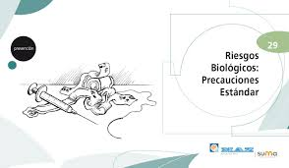
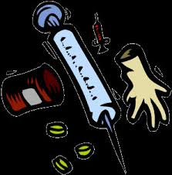
Entornos comprometidos
El personal médico y de laboratorio y otros trabajadores de los servicios sanitarios, incluidos hospitales, clínicas, centros médicos, están expuestos a microorganismos como el virus del VIH, la hepatitis B, el herpes virus, la rubéola y la tuberculosis.

Slide 17
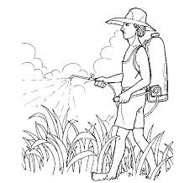
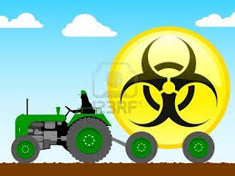
El trabajo en el sector agrícola se asocia a la exposición a polvo orgánico, a microorganismos suspendidos en el aire y a sus toxinas, q ue pueden producir enfermedades respiratorias como bronquitis crónica, asma, y neumonitis por hipersensibilidad. Aspergillus fumigatus es el hongo predominante

Slide 18

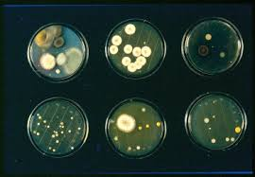

El personal de los museos y bibliotecas está expuesto a mohos que generalmente contaminan los libros. Así, los síntomas habituales consisten en ataques febriles, tiritonas, náuseas y tos. Aspergillus y Pencillium son los hongos predominantes.

Slide 19
Vías de trasmisión
La vía de transmisión viene a ser el medio en el cual se van a encontrar los microorganismos, fundamentalmente son:
El agua
El aire,
El suelo,
Los animales,
Las materias primas.

Slide 20
PREVENCIÓN
Estrategias para el control de infecciones
Medidas de control administrativas
Medidas de Control ambientales
Protección Personal
.

Slide 21
Existen cinco tácticas principales que reducen el riesgo de exposición a agentes patógenos o riesgos biológicos en su trabajo:
Controles de ingeniería
Practicas en el trabajo
Equipo protector personal
Reducción en la fuente.
Programa de inmunizaciones o esquema de vacunación

Slide 22
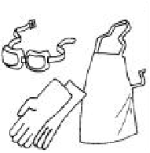

Equipo de protección personal
Usar en forma rutinaria los elementos necesarios para proteger la piel, mucosas, ojos, boca y manos, como guantes, tapabocas, monogafas, batas, delantales impermeables y otros necesarios.

Slide 23
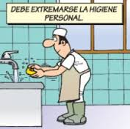

Slide 24
REDUCCION EN LA FUENTE: Entendido como la disminución de los riesgos en el origen o comienzo de la generación de residuos, mediante la adopción de prácticas operativas como:
Material desechable
Plástico
Cartón y papel
Residuos biológicos
Tejidos humanos
Vidrio
Residuos de alimentos

Slide 25
NORMATIVIDAD

Slide 26
El presente Real Decreto tiene por objeto, en el marco de la Ley 31/1995, de 8 de noviembre, de Prevención de Riesgos Laborales, la protección de los trabajadores contra los riesgos para su salud y su seguridad derivados de la exposición a agentes biológicos durante el trabajo, así como la prevención de dichos riesgos.
Mediante el presente Real Decreto se establecen las disposiciones mínimas aplicables a las actividades en las que los trabajadores estén o puedan estar expuestos a agentes biológicos debido a la naturaleza de su actividad laboral.
Las disposiciones del Real Decreto 39/1997, de 17 de enero, por el que se aprueba el Reglamento de los Servicios de Prevención, se aplicarán plenamente al conjunto del ámbito contemplado en el apartado anterior, sin perjuicio de las disposiciones más rigurosas o específicas previstas en el presente Real Decreto.
El presente Real Decreto será aplicable sin perjuicio de lo dispuesto en la Ley 15/1994, de 3 de junio, por la que se establece el régimen jurídico de la utilización confinada, liberación voluntaria y comercialización de organismos modificados genéticamente, a fin de prevenir los riesgos para la salud humana y medio ambiente

Slide 27
CAPÍTULO II: Obligaciones del empresario
Artículo 1. Objeto y ámbito de aplicación
Artículo 2. Definiciones
Artículo 3. Clasificación de los agentes biológicos
Artículo 4. Identificación y evaluación de riesgos
Artículo 5. Sustitución de agentes biológicos
Artículo 6. Reducción de riesgos
Artículo 7. Medidas higiénicas
Artículo 8. Vigilancia de la salud de los trabajadores
Artículo 9. Documentación
Artículo 10. Notificación a la autoridad laboral
Artículo 11. Información a las autoridades competentes
Artículo 12. Información y formación de los trabajadores
Artículo 13. Consulta y participación de los trabajadores
Artículo 14. Establecimientos sanitarios y veterinarios distintos de los laboratorios de diagnóstico
Artículo 15. Medidas especiales aplicables a los procedimientos industriales, a los laboratorios y a los locales para animales

